Slide 1


第40回 ロータリー研究会
シェルドンの思考
2680地区 PDG 田中 毅
Notes:
RI職業奉仕推進委員会委員長、黒田RI直前理事よりHe profits most who serves bestの持つ意義や歴史的背景について説明するように要請されましたので、その責を果たしたいと思います。

Slide 2
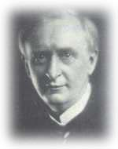
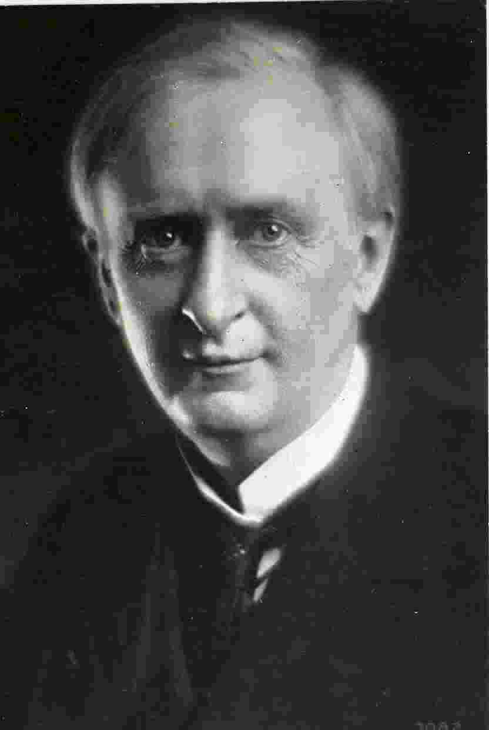

Arthur
Frederick
Sheldon
Notes:
He profits most who serves bestは皆様ご承知の通り、シカゴ・ロータリークラブ会員のアーサー・フレデリック・シェルドンが提唱したロータリーの奉仕理念です。
私はロータリーの奉仕理念を理解するために、15年ほど前から、シェルドンの研究をライフワークとして続けてきました。
シェルドンの文献を日本で入手するのは不可能に近く、いろいろ調べた結果、インターネットでアメリカの連邦図書館の蔵書リストの存在を知り、その中にシェルドンの文献が収められていることが分かりました。

Slide 3
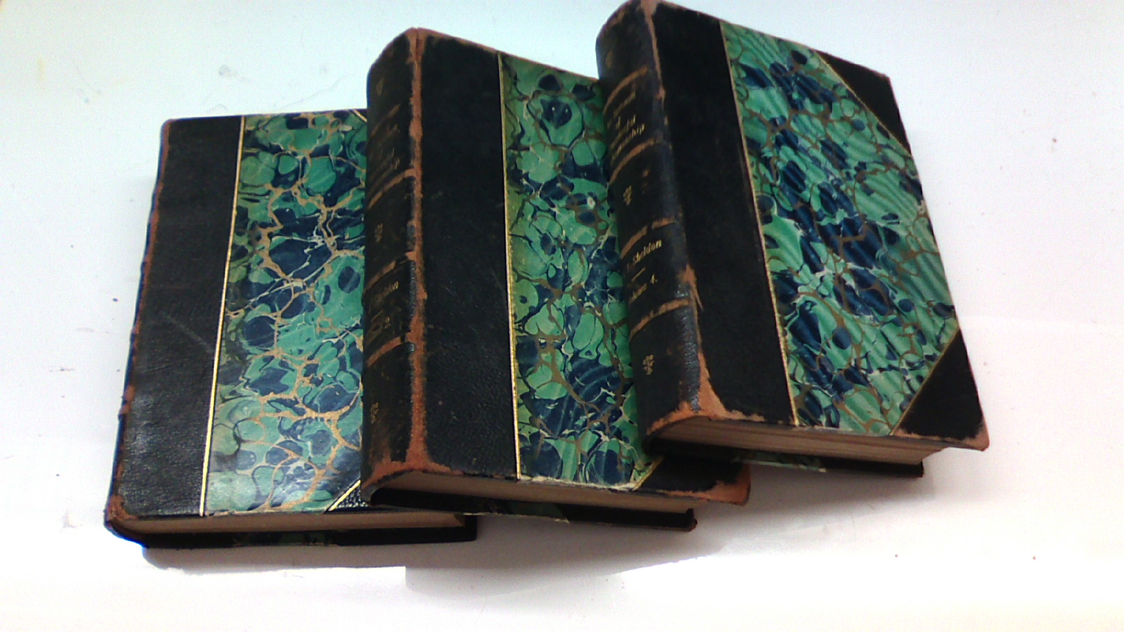
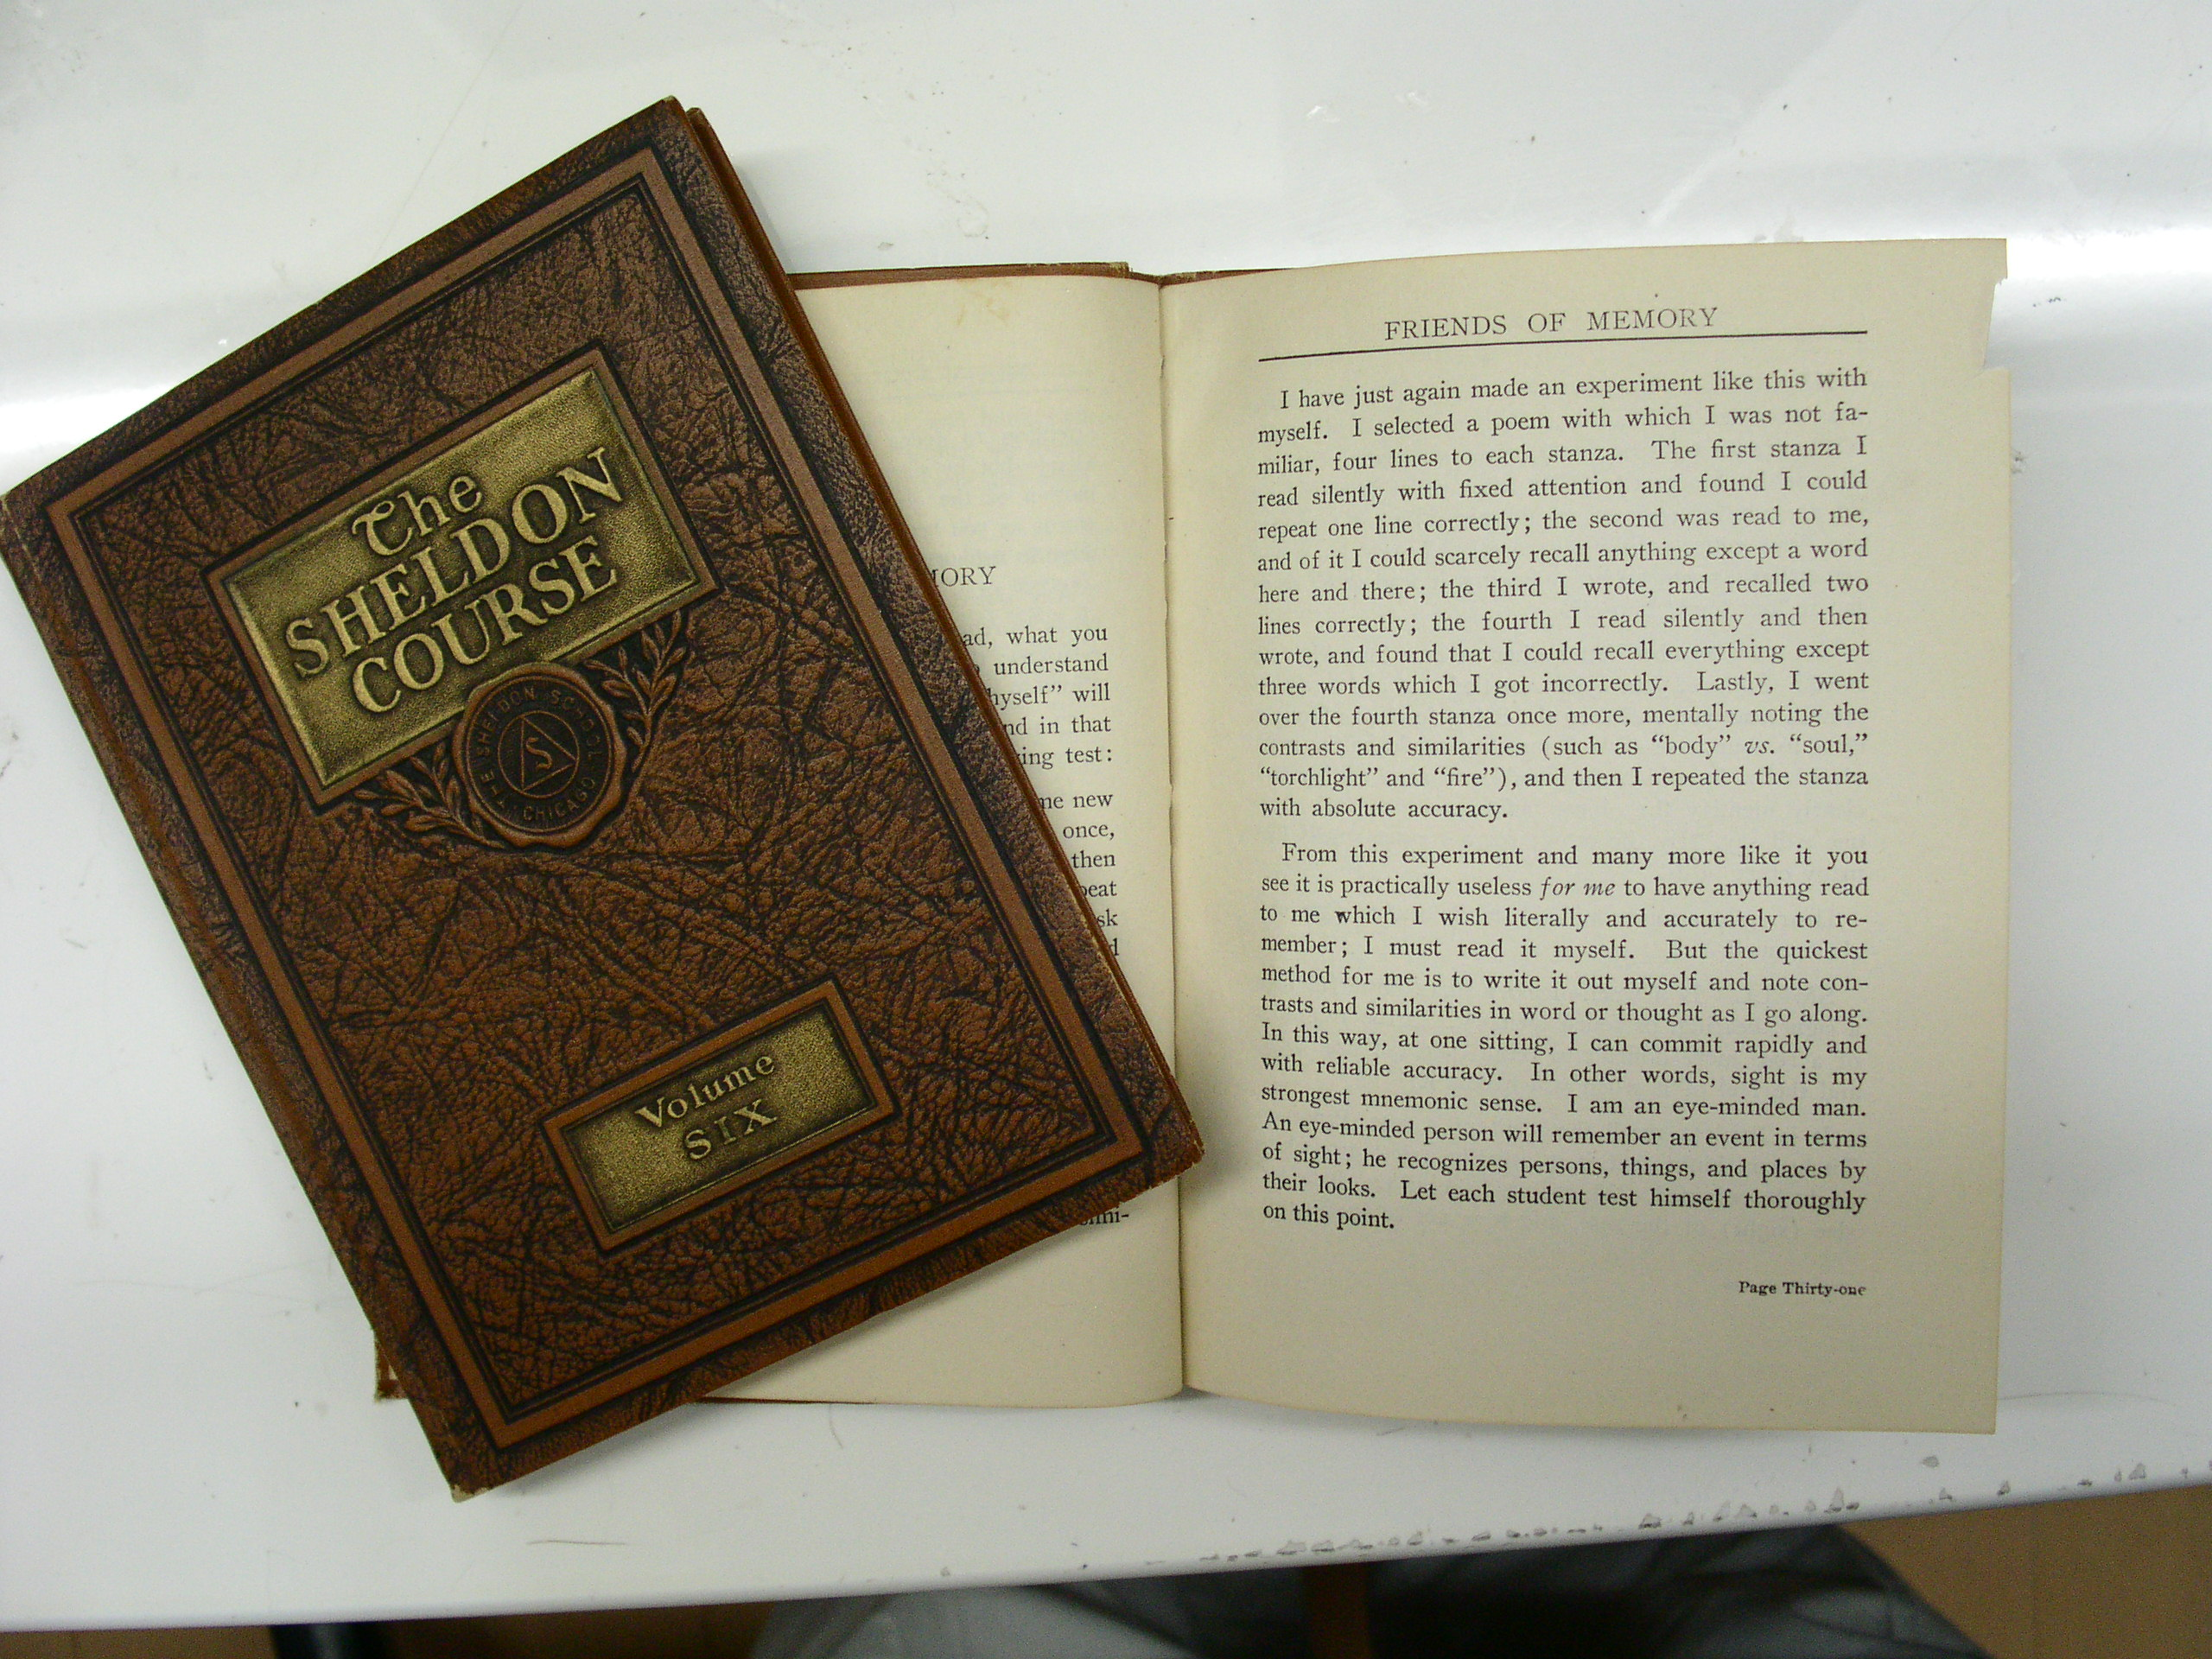
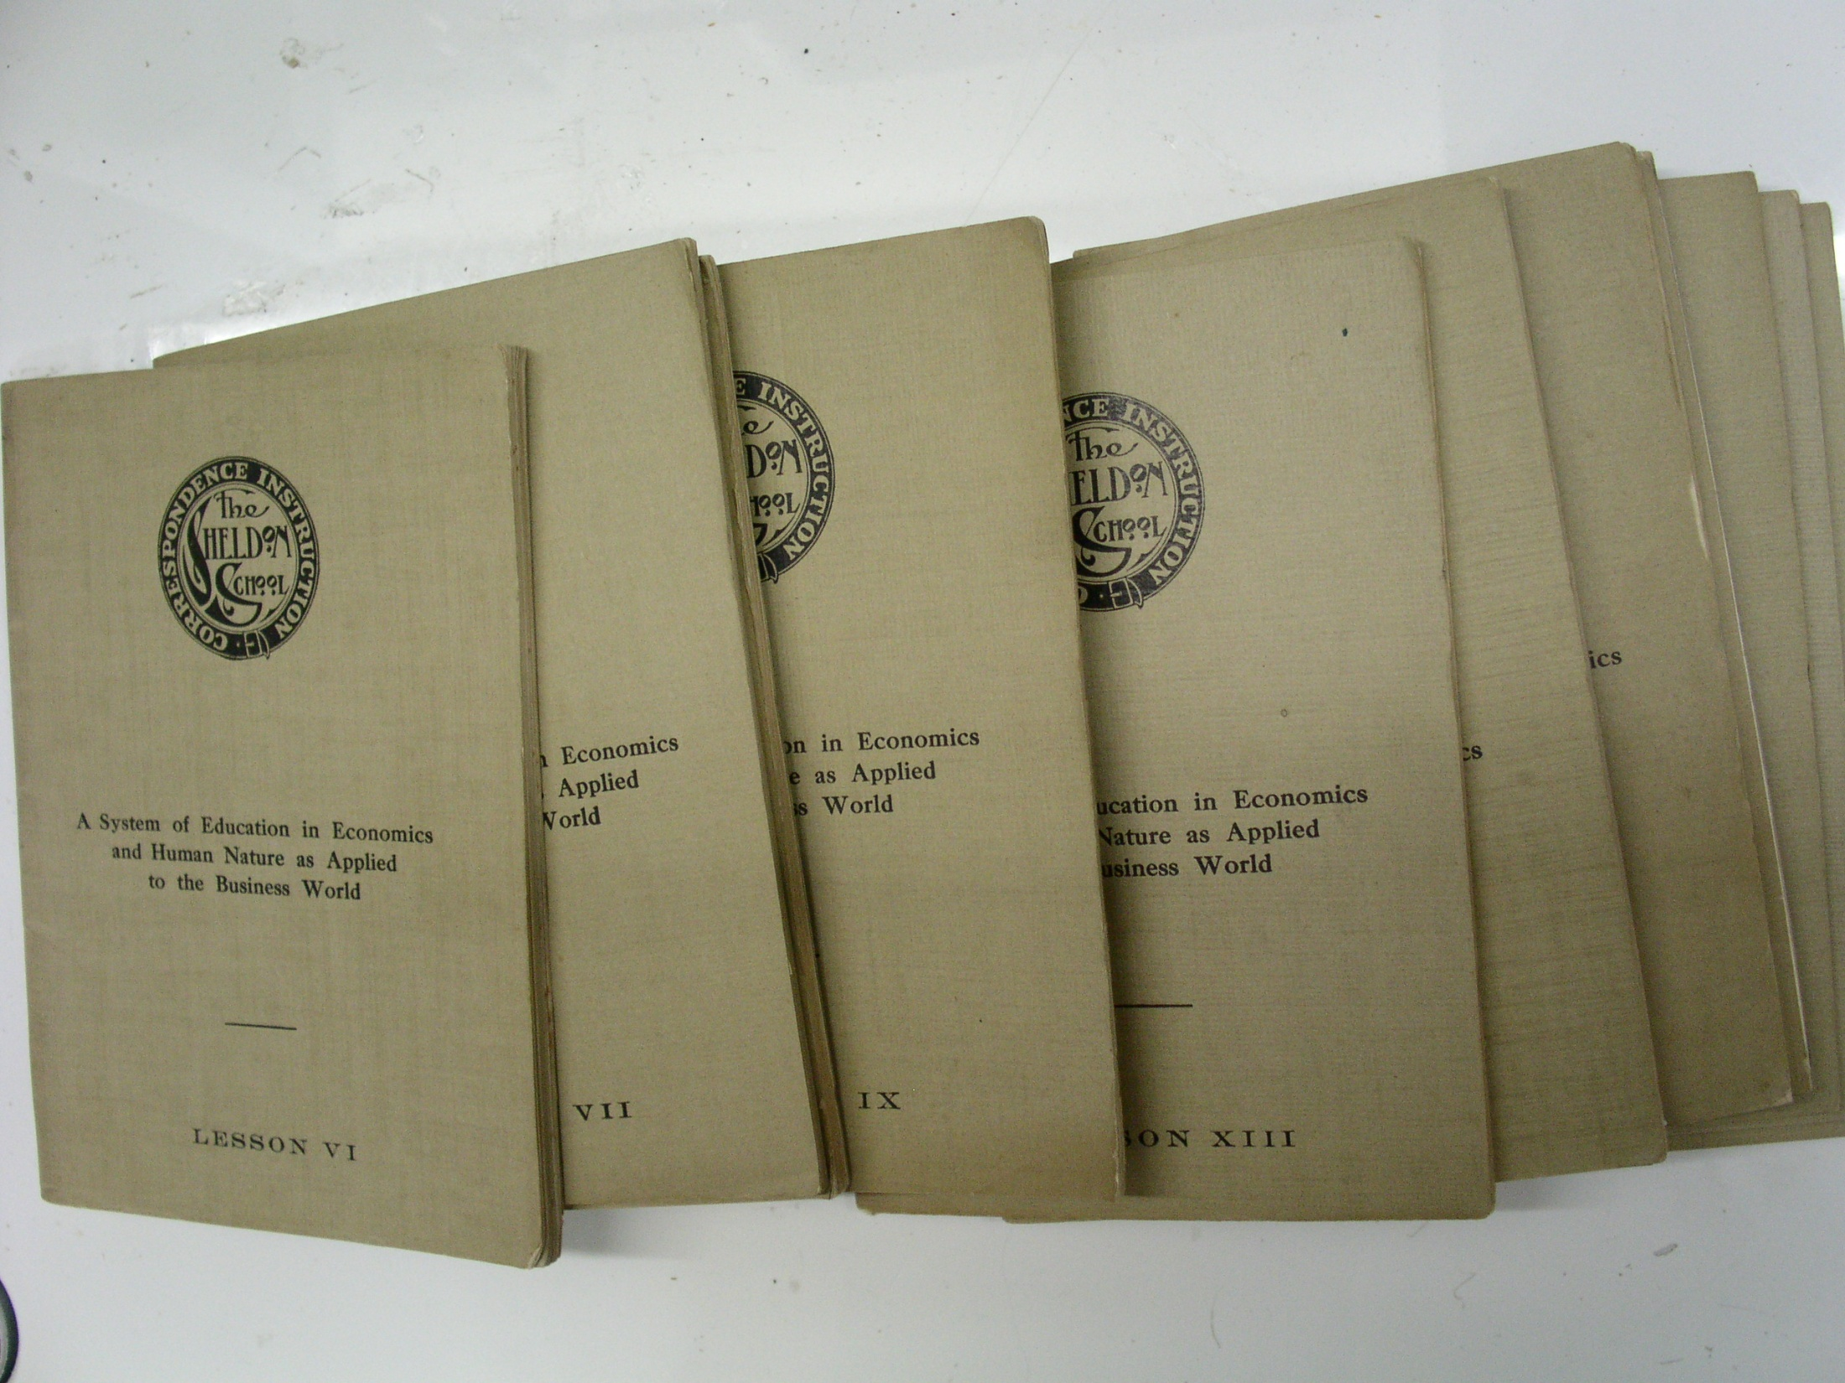
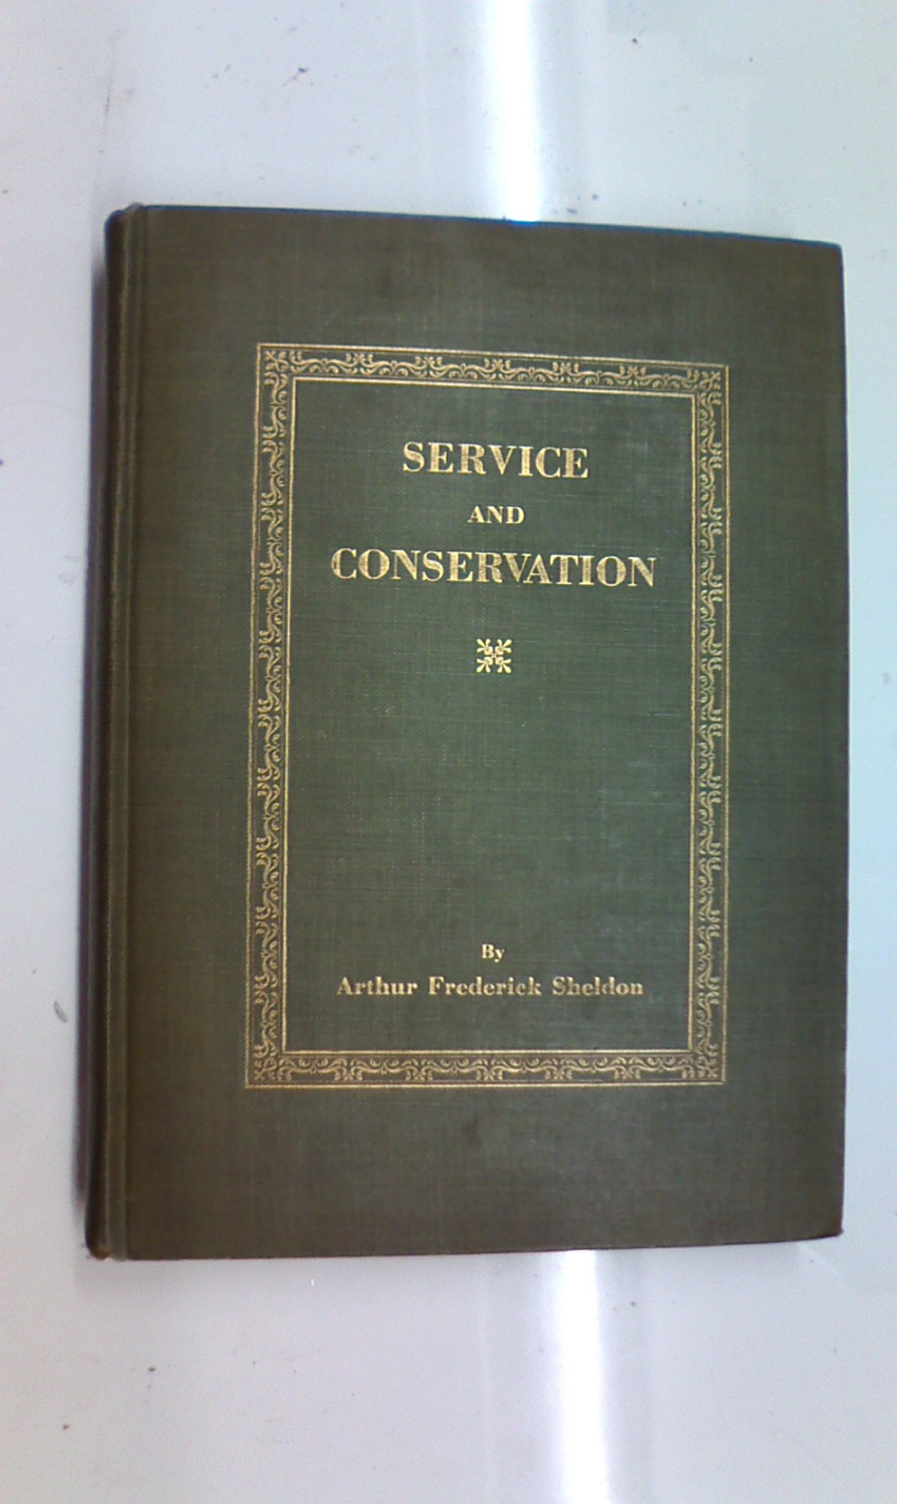
1902年 商売に成功する方法
1903年 成功する販売学
1906年 産業成功学
1911年 販売術
1913年 効果的な能力に関する哲学と倫理
1917年 経営学
1921年 ロータリー哲学
1929年 奉仕の原則と保全の法則
Notes:
その資料を基に、アメリカやイギリスの古本屋のウエブサイトを利用して文献を指定して入荷したら送るように依頼して、現在までに約60冊の文献を入手することができました。
その主なものには、このような文献があり、現在順次翻訳中です。
そのほとんどは、彼が設立していたシェルドン・スクールの教科書として発行されたものです。
なおこれ以外に、ロータリーの年次大会やThe Rotarianに寄稿した幾つかの文献があります。
これらの文献はすべて、私が主宰しております「源流の会」のウエブサイトに収録してありますのでぜひご覧ください。

Slide 4
He profits most who serves best
1902年
シェルドン・スクールのモットー
Notes:
今日は、そのシェルドンの文献の中から、彼の考え方をご紹介したいと思います。
これらの文献を調べていますと、いろいろと面白い発見があります。
He profits most who serves bestというモットーは、シェルドンがロータリーのために作ったと信じている方も多いと思いますが、それは間違いで、このフレーズが最初に使われたのは1902年に発行された Successful Sellingというシェルドン・スクールの教科書であり、経営学のモットーとして作られたものを、ロータリーが借用していることになります。
さらにシェルドンの文献の中には、Service above selfというフレーズは全くでてきません。このことから、Service above selfの提唱者はシェルドンではないことが分かります。
また、Vocationという単語もまったく使われておらず、すべてOccupationが使われています。このことからシェルドンの思考の中には、天職論はなく、純粋な経営学として奉仕理念を語っていることが分かります。

Slide 5
He profits most who serves best
do unto others as you would have them do unto you 黄金律
他人からしてもいたいことを、他人にせよ
他人に対して奉仕をすれば 利益が得られる
商売に成功する方法は
奉仕の理念に基づいて
継続的に利益をもたらす顧客を確保すること
Notes:
このHe profits most who serves bestは、純然たる経営学の理念であり、シェルドンはこのモットーは黄金律を説いたものだと述べています。
黄金律は宗教ではなく哲学だと述べおり、自分が他人からしてもらいたいと考えることを、まず他人にすること。すなわち自分が金銭を儲けたいと思うのなら、まず他人に奉仕をすることであり、先に奉仕があれば、必ず後から報酬がついてくると説いています。
ビジネスマンの目的は発展的な事業を構築することであり、その目的を達成するためには、奉仕の理念に基づいて、継続的に利益をもたらす顧客を確保することが必要であると述べています。

Slide 6
奉仕とは
仕事を管理する人たち(企業主)を管理すること
管理される人たち(従業員)を管理すること
この両者に顧客を加えた集団を管理すること
社会正義に違反しない
すべての行動に従事すること
Notes:
奉仕とは、という問いに対して、次のように述べています。
1. 仕事を管理する人たち(企業主)を管理すること。
2. 管理される人たち(従業員)を管理すること。
3. この両者に顧客を加えた集団を管理すること。
すなわち、社会正義に違反しないすべての行動に従事することを総称してserviceという言葉が使われており、これを奉仕と訳すのは、必ずしも正確な訳とは言えません。

Slide 7

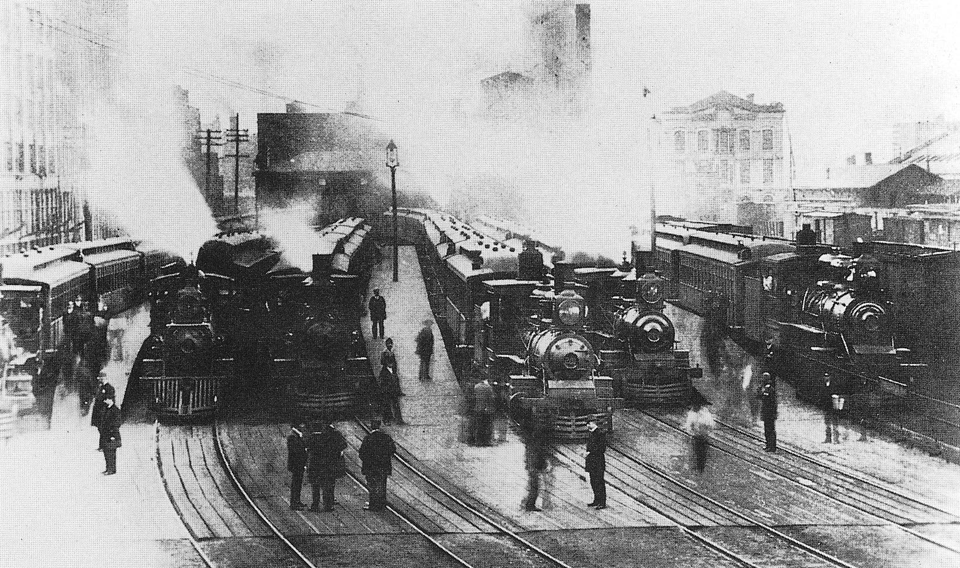
シカゴの時代背景
成功を夢見た人たちが集まった、無法と腐敗の街
Chicago
Notes:
He profits most who serves bestの詳しい説明をする前に、当時の社会情勢を説明しておかなければなりません。
20世紀初頭、すなわちロータリーが創立された当時は、資本主義の矛盾が噴出した時期であり、醜い資本家の欲望が労働者を搾取した時代でもありました。
いかに安い賃金で労働者を雇うかが利潤を増やす鍵となり、そこが労働者の貧困、失業などの問題や、無秩序な自由競争による経済恐慌などの大きな社会矛盾を生む原因になりました。

Slide 8
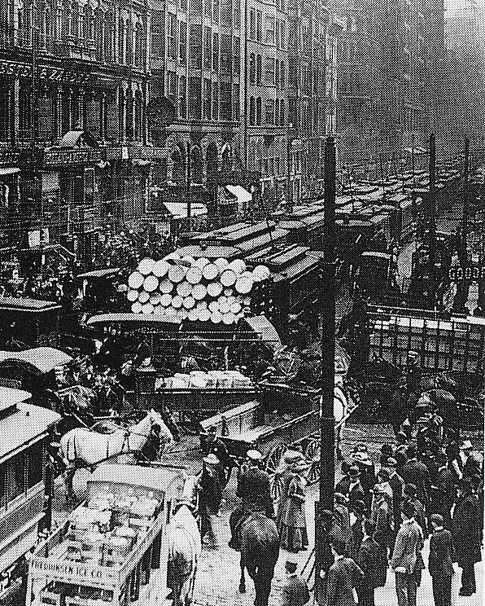
ロータリー創立の動機
無秩序な自由競争
事業家につきまとう孤独感と疎外感 いつ敗者になるかという恐怖感
そんな街の中で心から信頼し、語り合える友人が居たらどんなにすばらしいことだろう
Notes:
すさまじい自由競争の中で生きているビジネスマンにとっては、毎日過酷な日が続き、孤独感と疎外感に加えて、いつこの過酷な自由競争の敗者になるかもしれないという恐怖感が常に付きまとっていました。そんな街の中では親友ができる道理はありません。もしもこの街の中で心から何でも相談できる、また語り合える友人が居たらどんなにすばらしいことだろう。そういう発想からロータリーは生まれたのです。

Slide 9
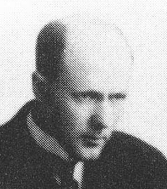
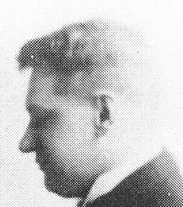
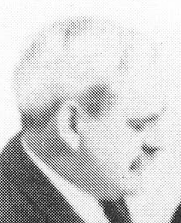
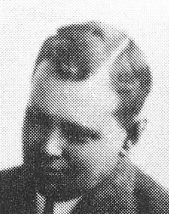
創立当初における ロータリーの目的 事業上の利益の促進 会員同士の親睦
Back Scratchingの世界
Notes:
親睦を目的としてロータリーは出発しましたが、せっかく一人一業種でたくさんの仲間が集まったのだから、お互いの商売を利用して金儲けにそれを利用したらどうかという、さもしい発想が浮かんできました。すなわち物質的相互扶助という考え方が起こってきたのです。
1906年1月に制定された最初のシカゴ・ロータリークラブの定款には、第１節・会員の事業上の利益の促進、第2節・会員同士の良き親睦と明記されており、当初のシカゴ・クラブには奉仕の概念はなく、事業の繁栄と親睦を目的にして創立されたことが分かります。
会員同士の互恵取引が積極的に行われ、堅固で自己中心的な物質的相互扶助のグループを作っていきました。自らが掻けない自分の背中を、お互いが車座になって掻き合おうという、バックスクラッチングというエゴイズムで、ロータリーは出発したのです。

Slide 10
奉仕理念を持った ロータリーへの転換
親睦と事業上の利益の促進
物質的相互扶助
Notes:
1908年にシカゴクラブに入会したアーサー・フレデリック・シェルドンは、こういった互恵取引を禁止する代わりに、当時誰もが考えつかなかった奉仕理念をロータリーに提唱しました。ロータリーがこれを採択して、物質的相互扶助から決別したことによって、その後華々しい発展を遂げることになったのです。

Slide 11
ロータリーの 職業奉仕理念は アーサー・シェルドンの 修正資本主義 に酷似した 企業経営理論に 基づくものである
Notes:
シェルドンの職業奉仕理念は、継続的な事業の発展を得るためには、自分の儲けを優先するのではなく自分の職業を通じて社会に貢献するという意図を持って事業を営む、すなわち会社経営を経営学の実践だととらえて、原理原則に基づいた企業経営をすべきだと考えました。
さらに良好な労働環境を提供するのは資本家の責務であると考え、資本家が利益を独占するのではなくて、従業員や取引に関係する人たちと適正に再配分することが継続的に利益を得る方法だと考えたのです。
すなわち当時からすれば、来るべき修正資本主義を先取りした彼の考え方は極めて斬新なものであったと言えましょう。

Slide 12
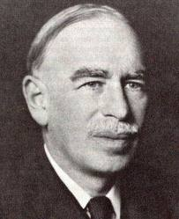
修正資本主義
1935年発表
資本主義のもたらす社会矛盾や害悪を緩和するための施策
法規制による資本家の活動規制
公共事業等による失業者対策
従業員の福利厚生
ジョン・ケインズ
Notes:
20世紀初頭の資本主義のもたらす社会矛盾を、資本主義の大枠の中で和らげたり克服するために考えられたのが修正資本主義です。
政府が公共事業などで失業者を減らしたり、法律で公害や悪い環境をもたらす資本の活動などを規制したり、従業員の福利厚生を図ったりして、これらの矛盾を和らげていこうという考え方です。
この考え方を発表したのがジョン・ケインズであり、1935年に発行された著書の中で、資本主義のもたらすこれらの社会矛盾は、資本主義制度そのものを変えなくても、ニューディール政策やマクロ政策の展開、政府による公共投資などによって企業家のマインドを改善することで、緩和し、克服できると述べています。その考え方のことを修正資本主義と呼んでおり、世界大恐慌に対処するためにとられた経済政策です。

Slide 13
価値ある奉仕の要素
S
S 奉仕
Q1 正しい質
Q2 正しい量
M 正しい管理方法
Q1
Q2
M
Bagavan Das
The Science of Peace 平和学
Notes:
シェルドンの奉仕理念の詳細を具体的に説明します。
売るためには良い製品を作って適正な価格つけることが最初のステップです。
まず品質の高い製品を作ることが一番重要です。
次のステップはいかにして十分の量を作るかです。
第3のステップは、管理の方法すなわち事業を営む人間の行動を正しく処理することです。
「品質Q1、量Q2、管理の方法M」という奉仕の三角形は、物の価値を計る普遍的な基準だと考えられます。この三つの要素がそろって、始めて価値ある奉仕をすることが可能になります。
シェルドンは、質、量、管理の方法を示した奉仕の三角形はインドの哲学家バガバン・ダスの「平和学」という本の中でヒントを得たと述べています。シェルドンの奉仕理念がインド哲学の影響を受けていることは興味あることです。
つい先日、イギリスのバーミンガムの古本屋を通じて、この「平和学」の本を入手し、現在到着を待っている段階です。早く翻訳して、皆様にシェルドンの思考の原点をお知らせしたいと考えています。

Slide 14

正しい質・量・管理の方法
セールスマン
Q1 言葉の質は正しいか
よい言葉・きれいな言葉
Q2 商談の量は適切か
理論的に話すか・しゃべり過ぎ
M 顧客の前の態度
第一印象・好印象
Notes:
すべての事業所には正しい「質・量・管理の方法」が適用されなければなりません。
良いセールスマンになろうと思えば、正しい「質・量・管理の方法」で商談を進めることです。
あなたが顧客に言っている言葉の質を確かめてください。
あなたは良い言葉を使っていますか。
顧客の心証を害するような発言はしていませんか。
あなたの商談の量は適切ですか。
論理的に話していますか。要点をしぼって話していますか。
適切に話していますか。
顧客の前での態度はどうですか。
セールスマンを雇っている会社は、そのスタッフによって評価されていることを、忘れてはなりません。

Slide 15
正しい質・量・管理の方法
製 造 業
Q1 製品の質に自信があるか
研究開発
Q2 設備投資は万全か
十分な生産量
M マンパワーの開発
社員教育
Notes:
貴方が製造業の良い事業主になろうと思えば、正しい「質・量・管理の方法」で企業経営を進めなければなりません。
自社の製品の質に自信がありますか。
うっかりミスに備えた対策を講じていますか。
常に製品の研究開発を進めていますか。
十分な製品を作るための設備投資を行っていますか。
万一の場合に備えた対策を講じていますか。
マンパワーを開発するための社員教育を行っていますか。
社員の意見を聞いて、それを反映する機会を設けていますか。

Slide 16

正しい質・量・管理の方法
小 売 商
Q1 良い商品
適正な価格
Q2 十分な量
豊富な品ぞろえ
M 正しい管理方法
適正な広告
リピーターの確保
Notes:
小売商の場合も同様に、正しい管理方法の下で、十分な量の良い商品を顧客に提供することです。
商品の品質が高いこと。
一度売った商品には責任を持つこと。
理屈に合った価格であること。
商品の種類が豊富で、
十分の量が確保できること。
店主や従業員この態度がいいこと。
商品知識があること。広告が適正であること。
こういうことが守られている店には、何度でも行きたくなるものです。すなわちリピーターが確保できるのです。

Slide 17
正しい質・量・管理の方法
あらゆる業種について
商売に成功する方法は
継続的に利益をもたらす顧客を確保すること
後援者と上得意の確保
Notes:
商売に成功する方法は、継続的に利益をもたらす顧客を確保することです。
一:見さんだけを相手にしていては、継続的な事業の発展はあり得ません。
リピーターとなって再三、店に訪れる上得意を確保することが、すべての事業所を繁栄させます。
事業所の後援者と上得意を継続的に確保することが事業を発展させる鍵なのです。

Slide 18
新しい労使関係
資本家の責務
適正な報酬
労働環境 安全・福利厚生・生活保障
従業員教育
労働者の責務
最善を尽くした労働
過失防止
会社の管理運営への協力
Notes:
人間関係学から事業経営を考えなければなりません。
良好な労働環境を提供するのは資本家の責務であると考えて、適正な報酬を支払うこと。安全、福利厚生、社会保障、快適な生活を保証すること。教育の機会を与えることです。
資本家が利益を独占するのではなくて、従業員や取引に関係する人たちと適正に再配分することが継続的に利益を得る方法なのです。
その代わりに、従業員には、最善を尽くして働くこと。過失を最小限におさえること。会社の管理運営に協力することが要請されます。

Slide 19
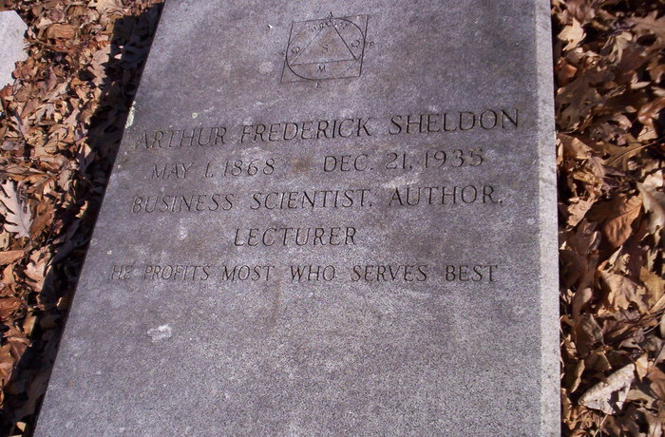
Notes:
ニューヨーク州のキングストーンにある、彼のお墓には奉仕の三角形と、He profits most who serves bestの文字がはっきりと刻み込まれています。
最近、1929年にシェルドンが出版した「奉仕の原則と保全の法則「」という文献を入手しました。
ここには利益を得ることと共に、それを保全することの重要性が説かれており、He profits most who serves and conserves bestという新しいモットーを提唱しています。

